Slide 1
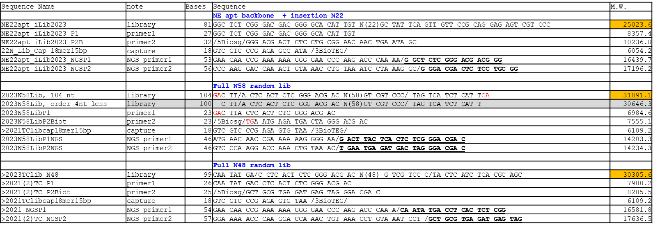
Notes:
CAATATGACCTCACTCTCGGGACGAC n48 GTCGTCCCTACTCATCTCACGCAGC
TTACTCACTCTCGGGACGAC N58 GTCGTCCCTAGTCATCTCAT

